Slide 1
Introducción al Machine learning
Luis Felipe Giraldo Trujillo
Profesor Asociado
Departamento de Ingeniería Biomédica
Universidad de los Andes

Slide 2

¿Qué es Machine Learning?
MACHINE LEARNING:
Algoritmos para que una máquina aprenda a tomar de decisiones a partir de patrones en datos
¿Cómo funcionan estos algoritmos?

Slide 3
Proceso para reconocer patrones
Diagrama conceptual del proceso de aprendizaje:
DATOS PARA ENTRENAR
EXTRACCION DE INFORMACION RELEVANTE
MODELO MENTAL
TOMA DE DECISIONES
Aprendizaje

Slide 4
Tipos de aprendizaje
En Machine Learning podemos encontrar diferentes tipos de aprendizaje:
Aprendizaje supervisado:
Disponemos de datos de entrenamiento con etiquetas
Aprendizaje no supervisado:
Se encuentran patrones en datos no etiquetados
Aprendizaje por refuerzo:
Tomar acciones que maximizan una recompenza
Supervisado
No supervisado
Aprendizaje
Refuerzo

Slide 5
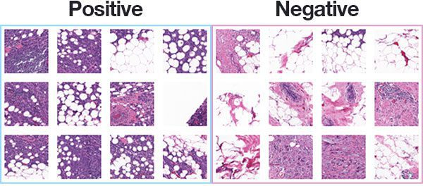

Tipos de aprendizaje
Ejemplos de aprendizaje supervisado:
Predecir el riesgo de crédito basado en información histórica y socio-demográfica de la persona
Determinar si hay o no cáncer de seno basado en información extraída de imagen

Slide 6




Tipos de aprendizaje
Ejemplos de aprendizaje supervisado:
Predecir el riesgo de crédito basado en información histórica y socio-demográfica de la persona
Determinar si hay o no cáncer de seno basado en información extraída de imagen
Problema de regresión
Problema de clasificación
$$x$$
$y$ es un número real
$$x$$
$y$ es una categoría

Slide 7
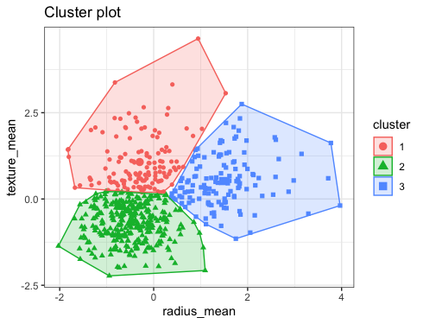
Tipos de aprendizaje
Ejemplos de aprendizaje no supervisado:
Por cada sujeto, se tiene una gran cantidad de parámetros medidos
Agrupamiento o clustering: permite encontrar de forma automática grupos de perfiles, sin usar etiquetas previas

Slide 8
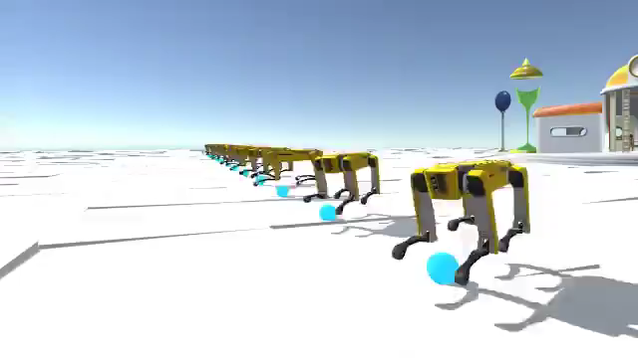
Tipos de aprendizaje
Ejemplos de aprendizaje por refuerzo:
Buscar estrategia de toma de decisiones para aprender a caminar

Slide 9
Proceso de aprendizaje
A la hora de implementar:
Información “cruda”
Feature engineering
Estimación
modelo
Modelado, análisis, decisiones
¡El modelo depende del análisis que queremos hacer!

Slide 10
Proceso de aprendizaje
A la hora de implementar:
En este proceso hay que tener en cuenta:
Cantidad, calidad, y tipo de información
Tipo de análisis a realizar
Posibles modelos para implementar
Indispensable el acompañamiento por parte de expertos
Información “cruda”
Feature engineering
Estimación
modelo
Modelado, análisis, decisiones

Slide 11
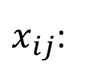

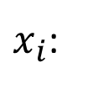
Representación de datos
En Machine Learning típicamente:
Feature engineering
Información cruda
$$x_{i}={\left[x_{i1},…,x_{in}\right]}^{T}∈ℝ^{n}$$
Muestra de imagen, video, estructura 3D, serie de tiempo, voz, ECG, MRI, tablas, texto, …
$x_{i}$:
vector de características (feature) del dato i
$x_{ij}$:
j-ésima característica del dato i

Slide 12

Representación de datos
Patrones en datos: enfermedad del corazón
Paciente i:
Edad
Sexo
Ubicación del dolor
Tipo de dolor
Presión sangre en reposo
Colesterol
Fuma
Tiempo de fumador
Diabetes
Resultados electrocardiográficos
Protocolo de ejercicios
Características de venas
$$x_{i}∈ℝ^{n}$$
Vectorización

Slide 13
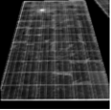
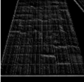
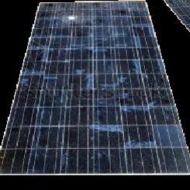
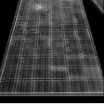

Representación de datos
Patrones en imágenes:
$$x_{i}∈ℝ^{n}$$
Adquisición de imagen i
Extracción de gradientes, bordes, y texturas

Slide 14
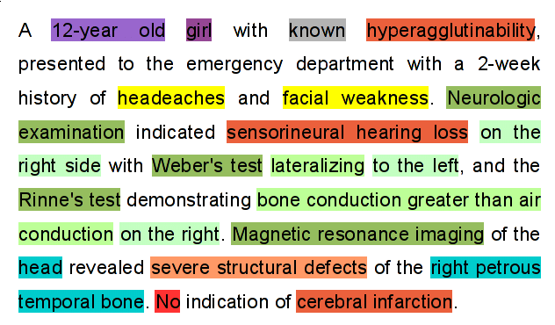
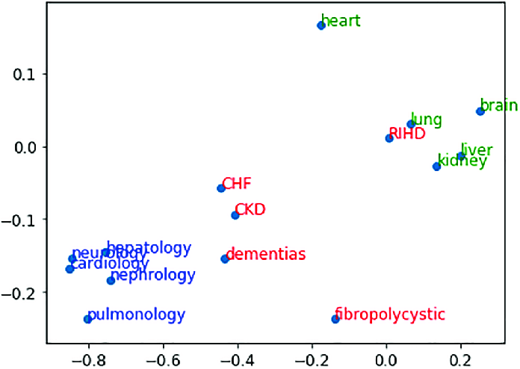
Representación de datos
Patrones en datos: texto
Cada palabra se podría ver como un vector

Slide 15




Preprocesamiento
Hay m muestras o ejemplos
Cada ejemplo tiene n características
Cada ejemplo tiene mediciones de las mismas características
$$x_{1}={\left[x_{11},x_{12},…,x_{1n}\right]}^{T}$$
$$x_{2}={\left[x_{21},x_{22},…,x_{2n}\right]}^{T}$$
$$⋮$$
$$x_{m}={\left[x_{m1},x_{m2},…,x_{mn}\right]}^{T}$$

Slide 16

Proceso de aprendizaje
A la hora de implementar:
$$x_{i}={\left[x_{i1},…,x_{in}\right]}^{T}∈ℝ^{n}$$
Información “cruda”
Feature engineering
Estimación
modelo
Modelado, análisis, decisiones
¿Qué tipos de modelos para toma de decisiones podemos usar?

Slide 17
Proceso de aprendizaje
A la hora de implementar:
$$x_{i}={\left[x_{i1},…,x_{in}\right]}^{T}∈ℝ^{n}$$
Información “cruda”
Feature engineering
Estimación
modelo
Modelado, análisis, decisiones
Supervisado
No supervisado
Aprendizaje
Refuerzo
¿Qué tipos de modelos para toma de decisiones podemos usar?

Slide 18
Proceso de aprendizaje
A la hora de implementar:
$$x_{i}={\left[x_{i1},…,x_{in}\right]}^{T}∈ℝ^{n}$$
Información “cruda”
Feature engineering
Estimación
modelo
Modelado, análisis, decisiones
¿Cómo encontramos los modelos?

Slide 19
Proceso de aprendizaje
Elementos básicos de un algoritmo de aprendizaje:
Estructura del modelo de decisión
Por ejemplo, una función lineal para separar, o centroides de un agrupamiento
Función objetivo de un problema de optimización
Direcciona el proceso de búsqueda. Aquí, búsqueda = aprendizaje
Algoritmo de búsqueda
Define cómo realizamos la búsqueda

